Slide 1
工程制图C期末串讲
——第四、六章
串讲人：梅傲寒

Slide 2
第四章 组合体的视图
组合体的画图与读图
组合体尺寸标注

Slide 3
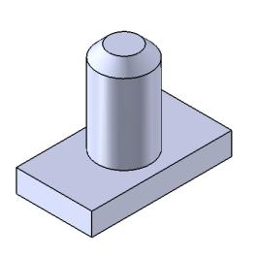
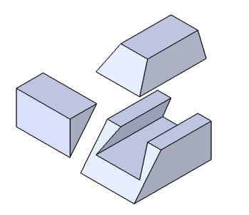
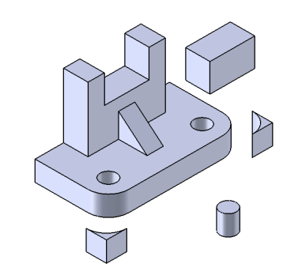
组合体构成
堆积
切割
综合

Slide 4
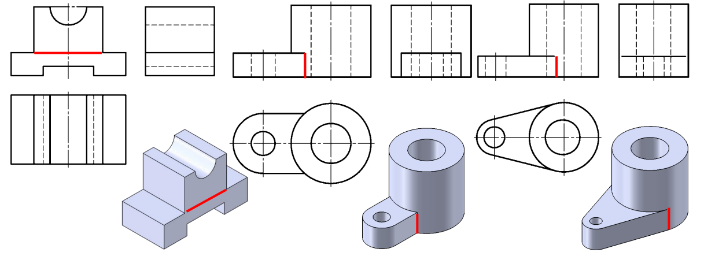
组合体表面分析
共面
（无分界线）
相交
（有分界线）
相切
（无分界线）

Slide 5
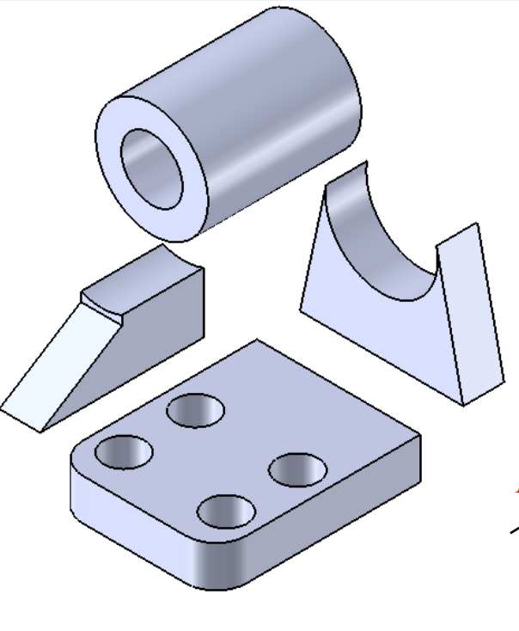
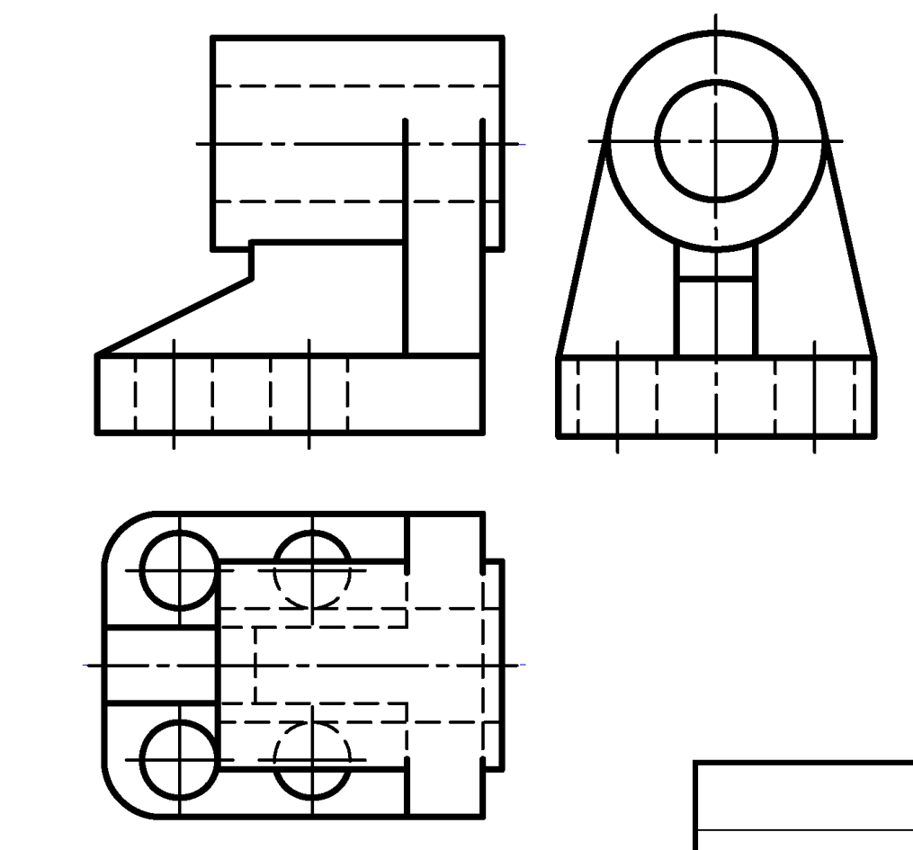
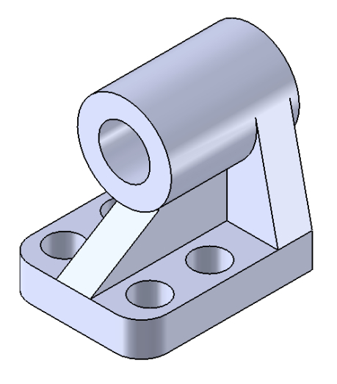



组合体画图——形体分析法
适用于堆积组合体，将整体分解成多个简单形体的堆积以简化理解

Slide 6
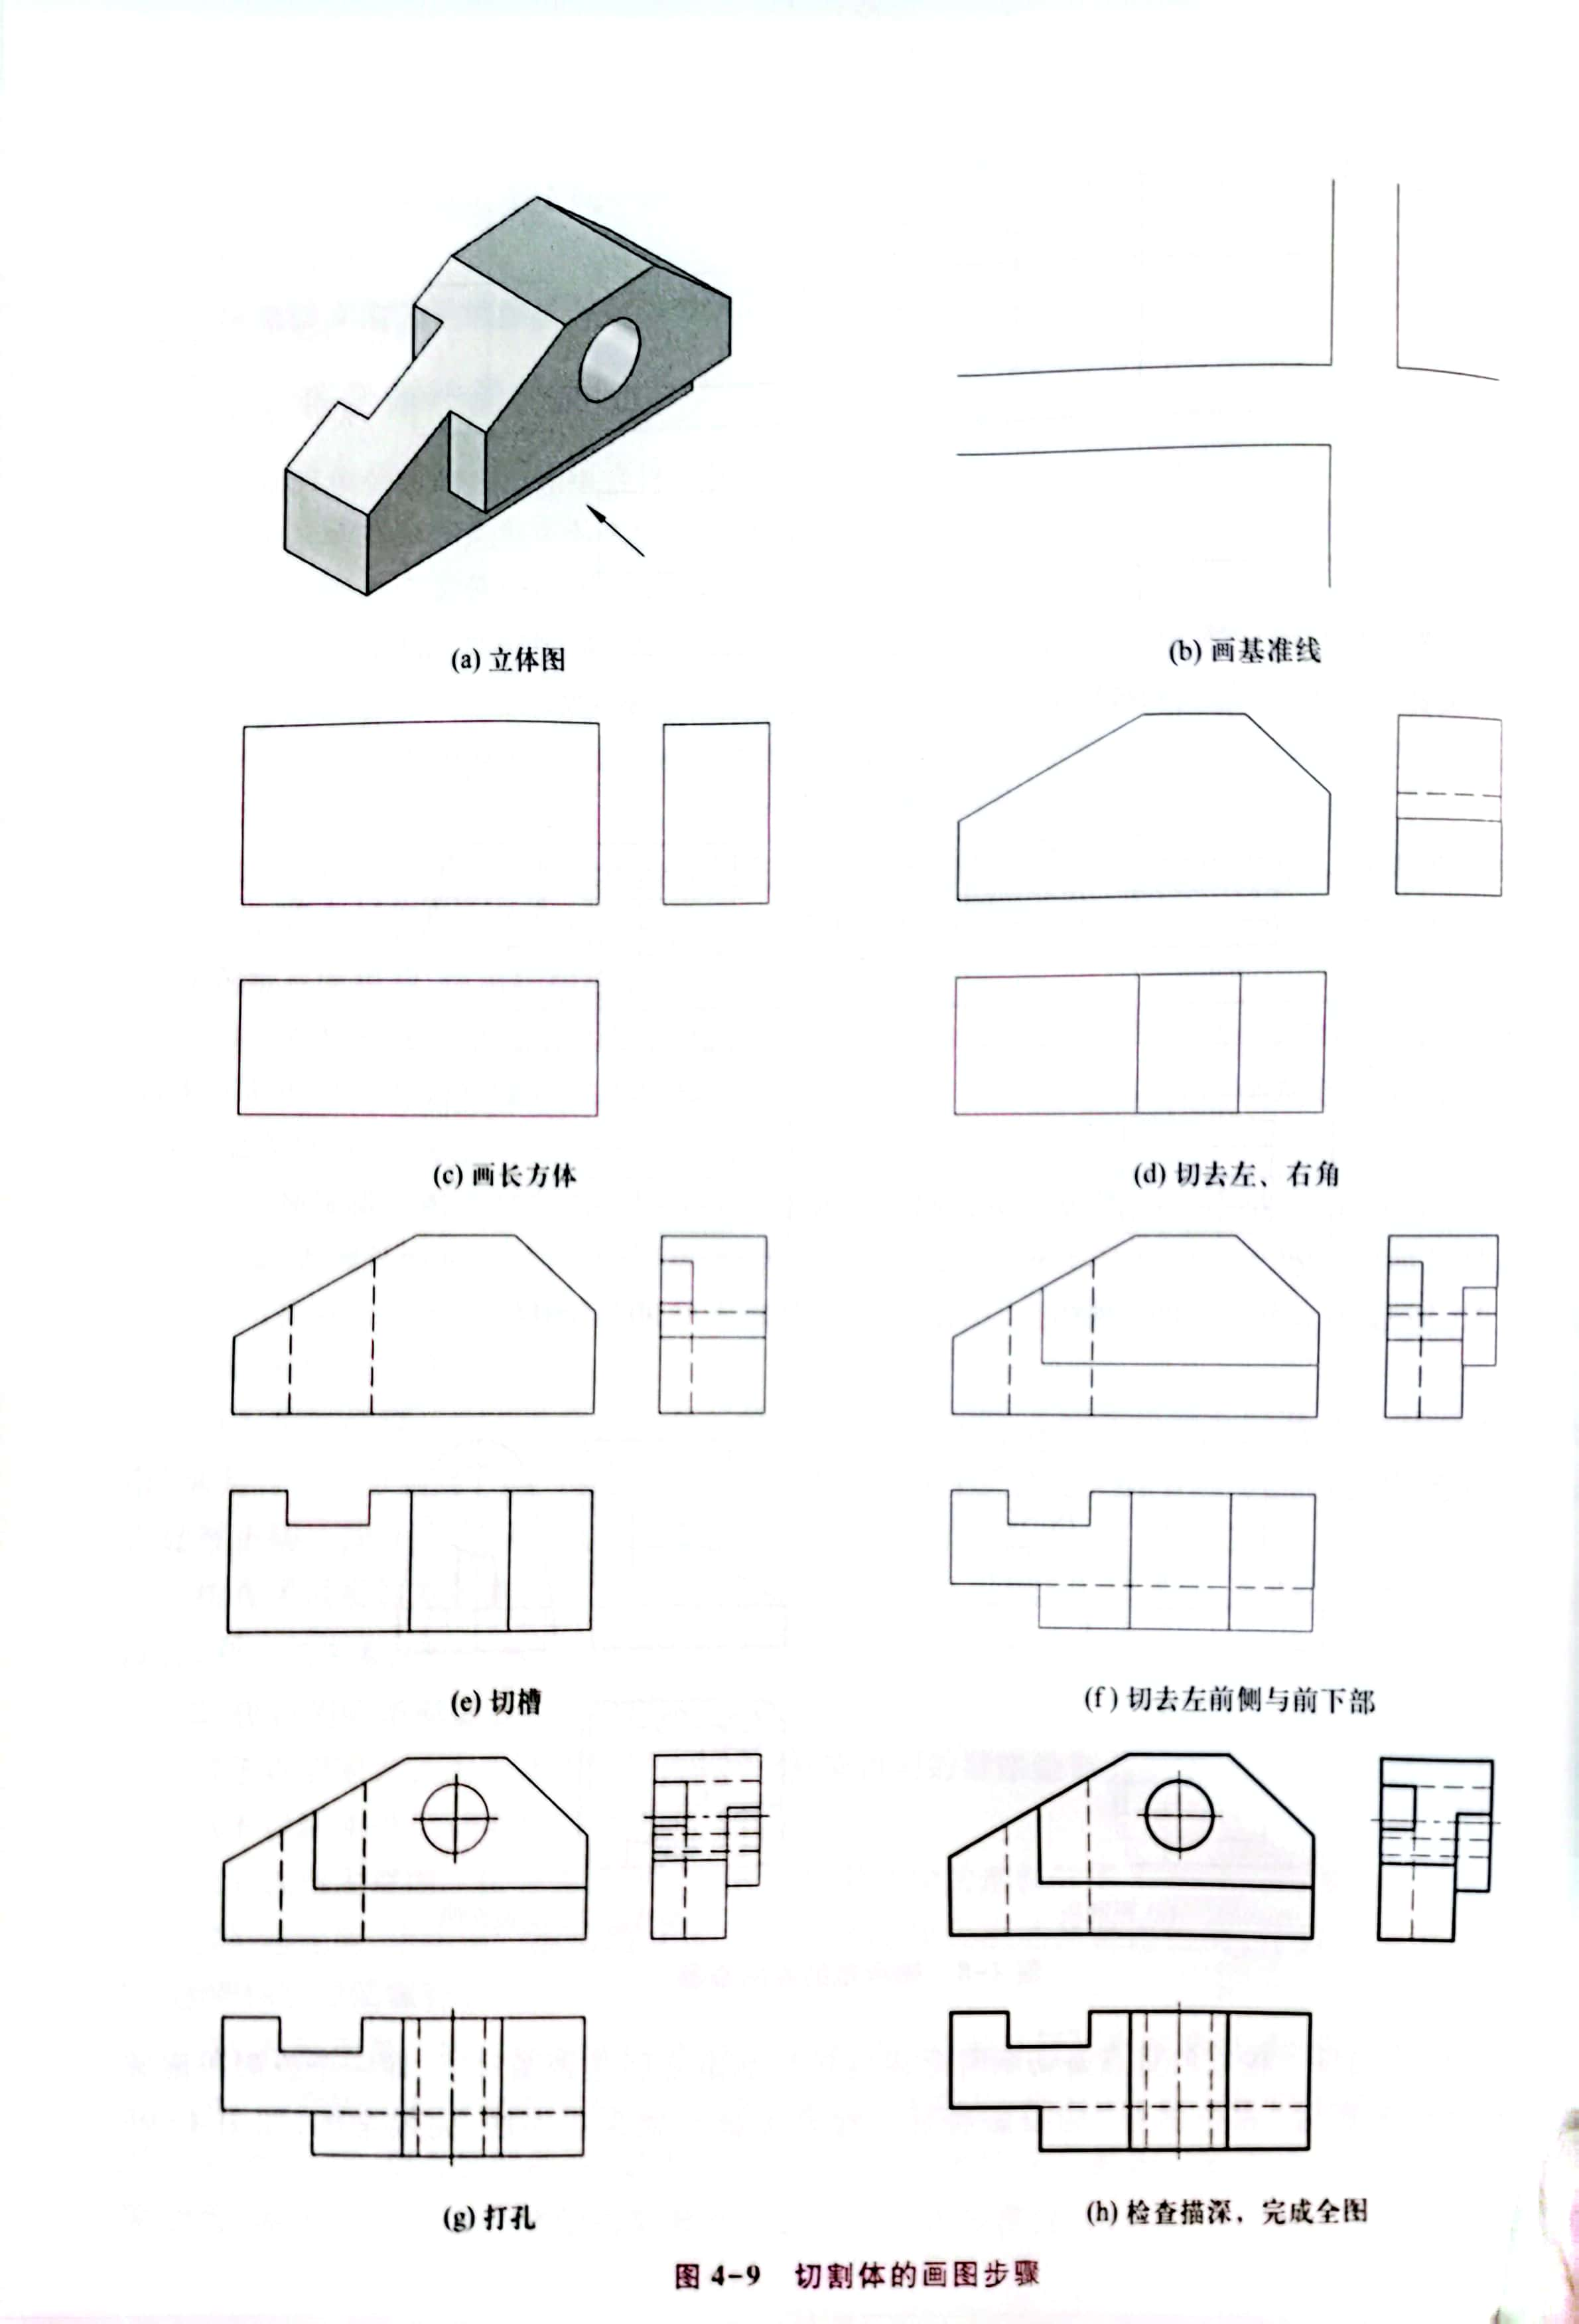
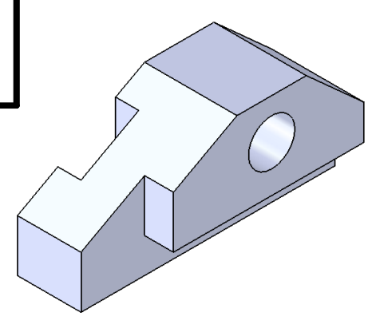

组合体画图——按切割顺序
适用于切割组合体，按切割顺序分析绘制

Slide 7
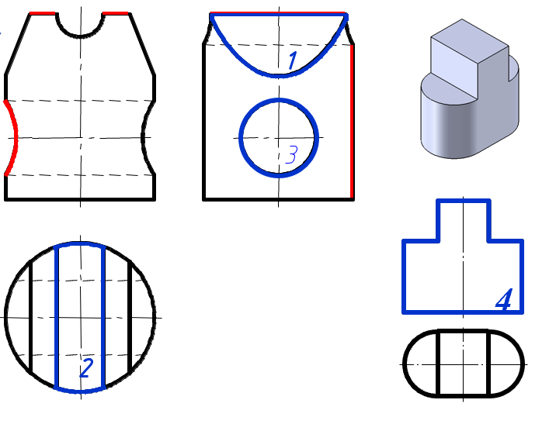
组合体读图——图线与线框
图线
表面积聚性投影
表面交线投影
曲面投影轮廓线
线框
平面投影
曲面投影
孔
光滑过渡表面

Slide 8
组合体读图
注意层次关系
根据投影规律分清物体上面的位置高低前后左右、平面或斜面、平面或曲面
2
1
2
1
3
3

Slide 9
组合体读图
倾斜平面相仿性（边数、凹凸性、点的连接顺序）
线段平行关系
正确 不正确

Slide 10
组合体读图
线段有效交点
圆的象限点
？ ？
？ ？
线段交点

Slide 11
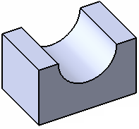
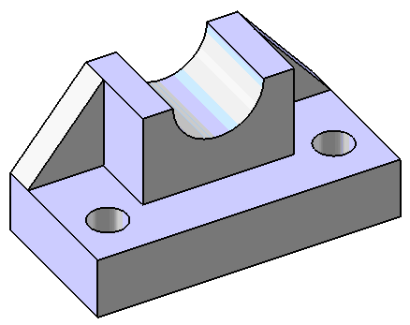
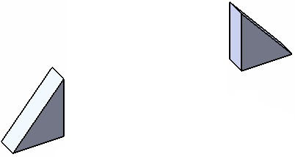
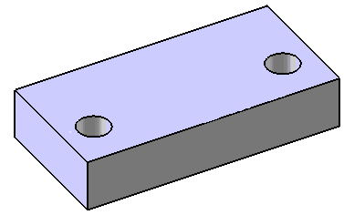
组合体读图——形体分析
将整体按轮廓线构成的线框分割成基本平面图形，在其他视图中找对应图形，想象基本立体，最后堆积形成整体。

Slide 12
组合体读图——切割方式（线面分析）
先想象一个基体，再根据视图中残缺顺次切割，最终成型
P
p

Slide 13
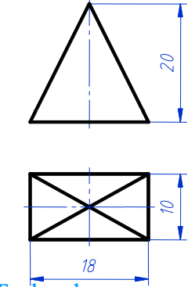
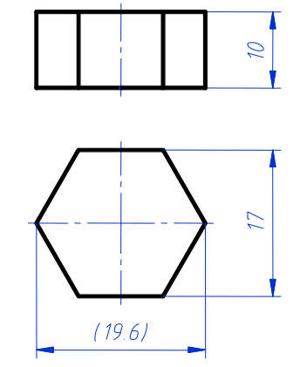
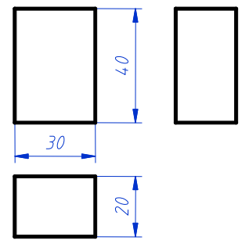
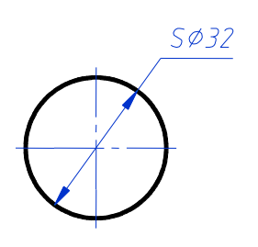
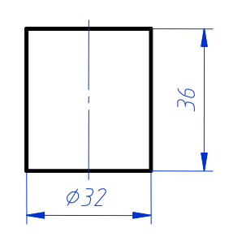
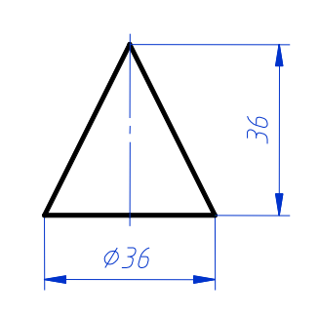
组合体尺寸标注——基本立体
长方体
四棱锥
正六棱柱
球
圆柱
圆锥

Slide 14
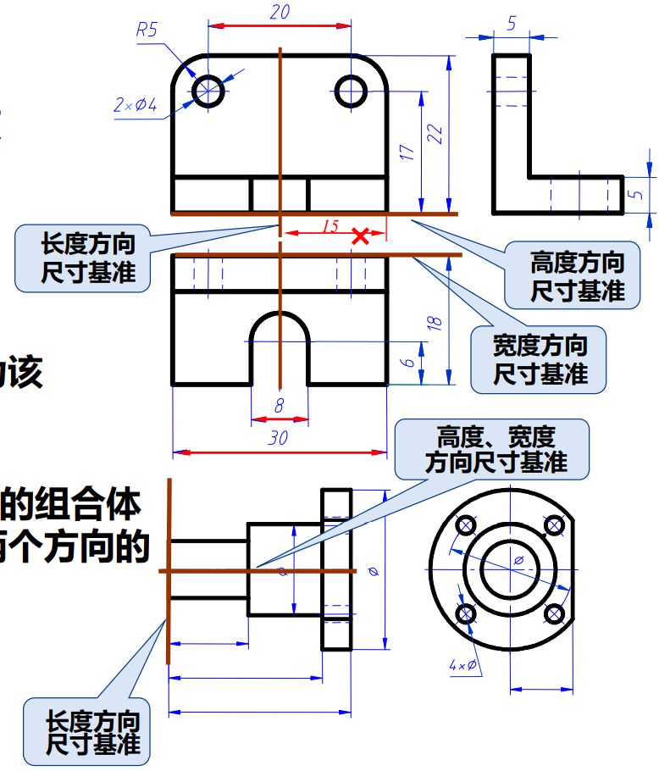


组合体尺寸标注
尺寸基准
三个方向上各有一个基准
对称组合体对称平面作基准，尺寸注在两端
非对称组合体选较大平面作基准
整体具有回转轴线组合体，将轴线作为两方向基准

Slide 15
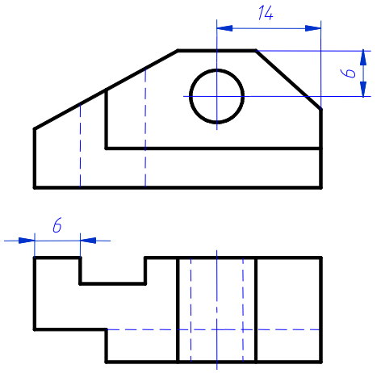
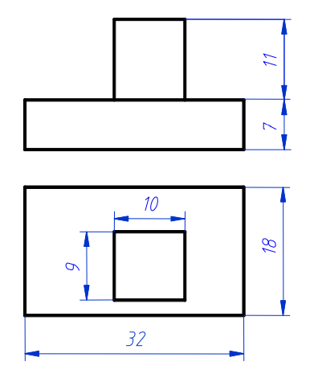
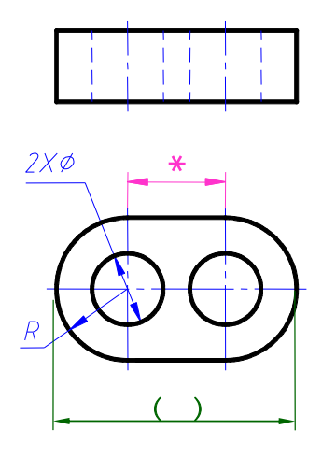
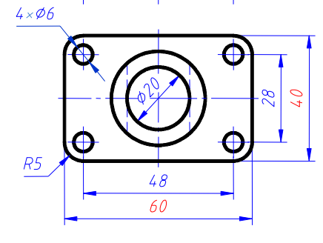
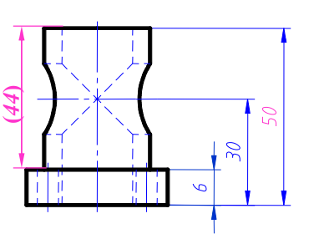
组合体尺寸标注
定形尺寸
确定形体形状、大小
定位尺寸
确定各形体相对位置
总体尺寸
组合体总的长、宽、高
产生封闭尺寸时删去一个定形尺寸
某端面回转体时，不标总体尺寸，
通过半径加中心距确定

Slide 16
组合体尺寸标注
1.形体分析
①选取尺寸基准
②标注独立定形尺寸
仅标注独立的，不受约束，不被其他形体确定的定形尺寸
③标注定位尺寸，确立形体间关系
④标注总体尺寸

Slide 17


组合体尺寸标注

Slide 18
组合体尺寸标注
2.切割顺序
以切割为主形成的组合体，按切割顺序标注尺寸
非独立产生的轮廓线不数进去
X:8-1=7
Y:4-1=3
Z:6-1=5

Slide 19
组合体尺寸标注
切忌封闭尺寸
反映特征
集中标注
整齐排列
同轴回转体可标在非圆视图上避免同心圆较多时直径尺寸过多
虚线不注

Slide 20
第六章 图样画法
基本视图、向视图、局部视图、斜视图
剖视图
断面图
局部放大图
简化画法及其他

Slide 21
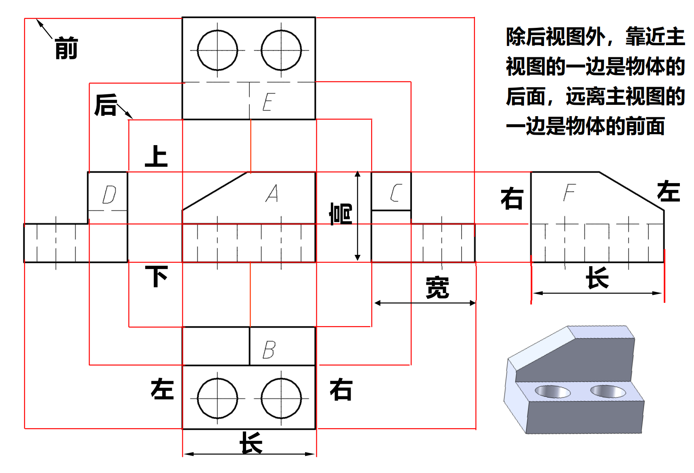

基本视图

Slide 22
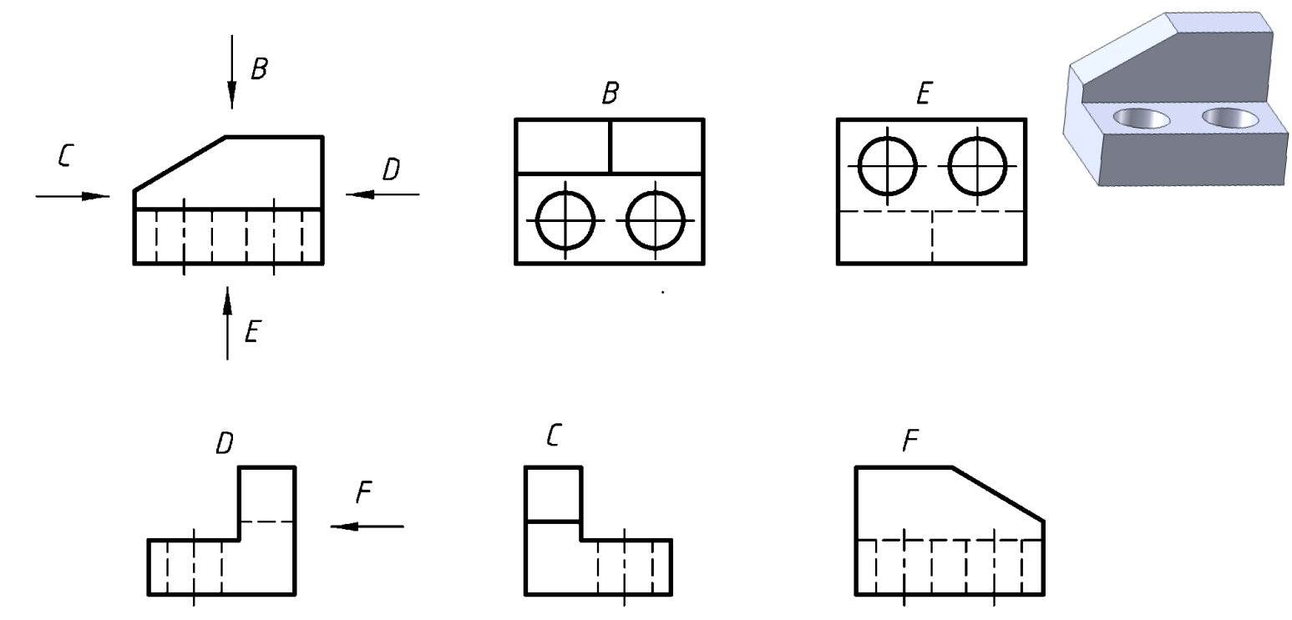
向视图

Slide 23
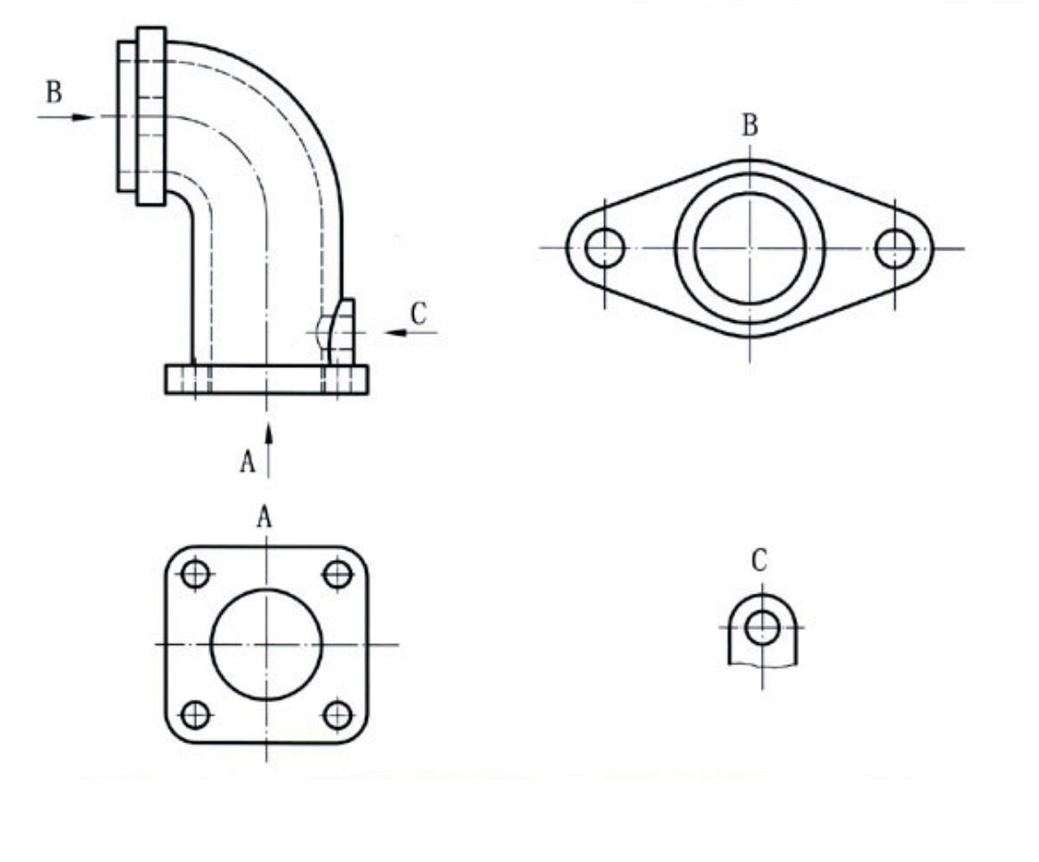
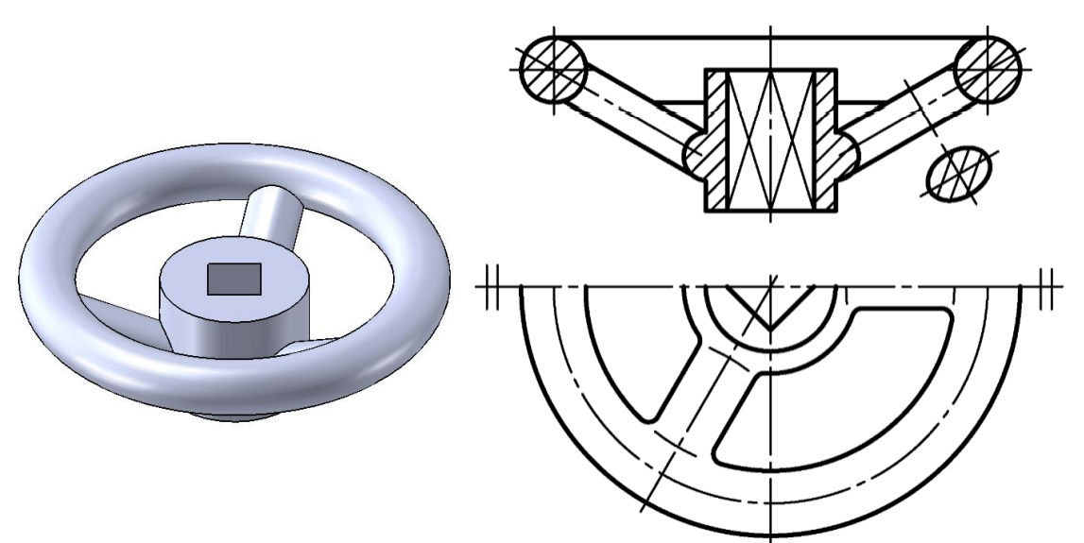
局部视图
表达物体在平行于某基本投影面上的局部结构
断裂边界用波浪线表示
外轮廓线完整封闭时省略波浪线
按向视图形式配置，标注
按基本视图形式配置，可不标注
按投影关系配置，可不标注
对称件画一半或1/4，在对称中心线
两端画与之垂直两条平行细实线

Slide 24
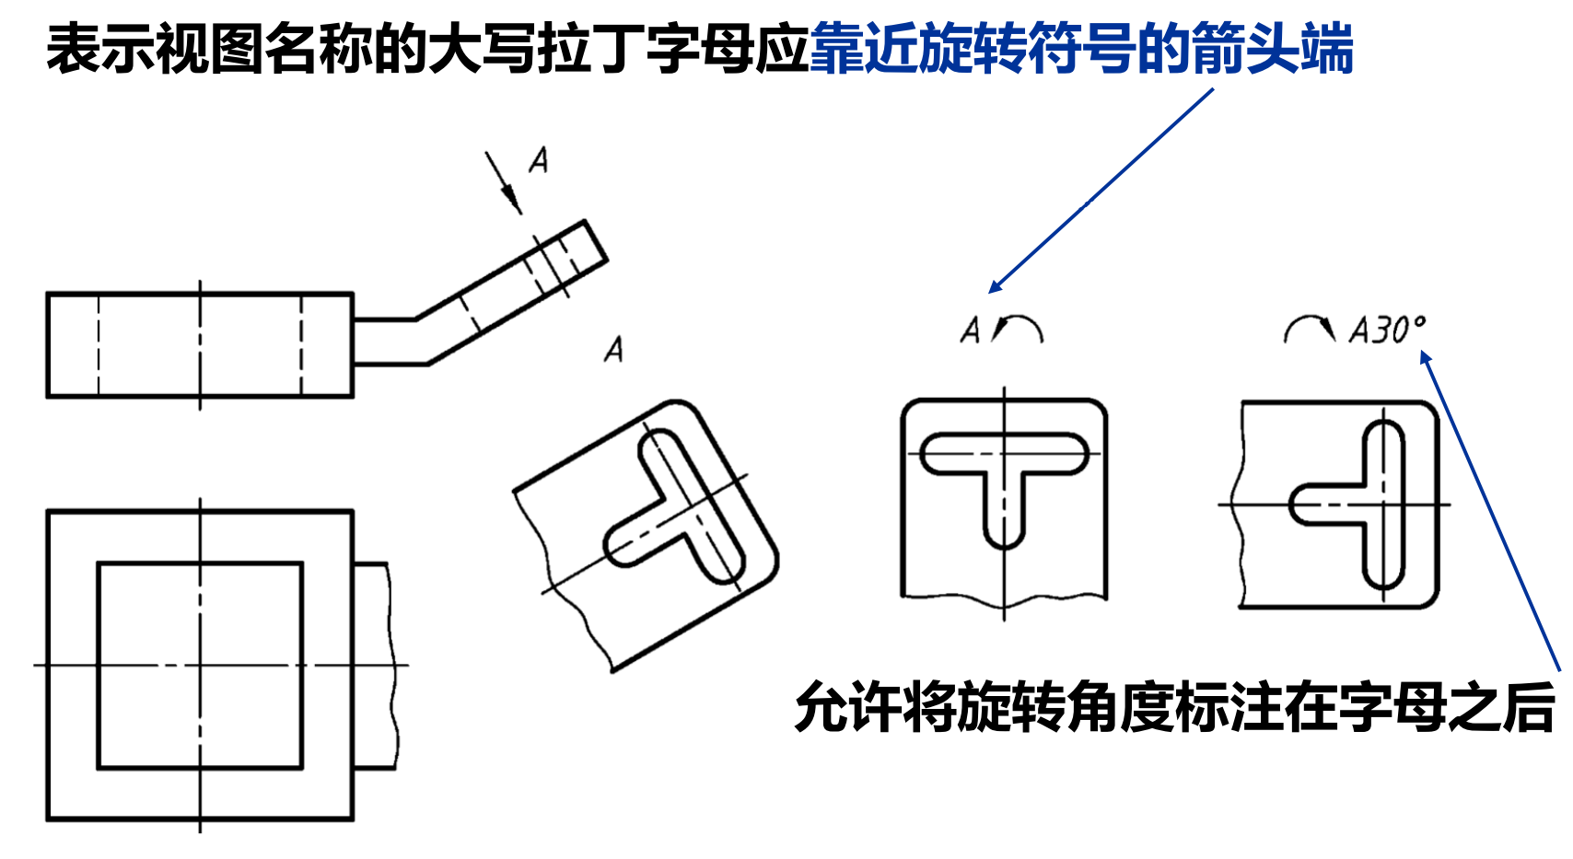
斜视图
将倾斜部分向辅助投影面（垂直于基本投影面）投影
按向视图形式配置

Slide 25
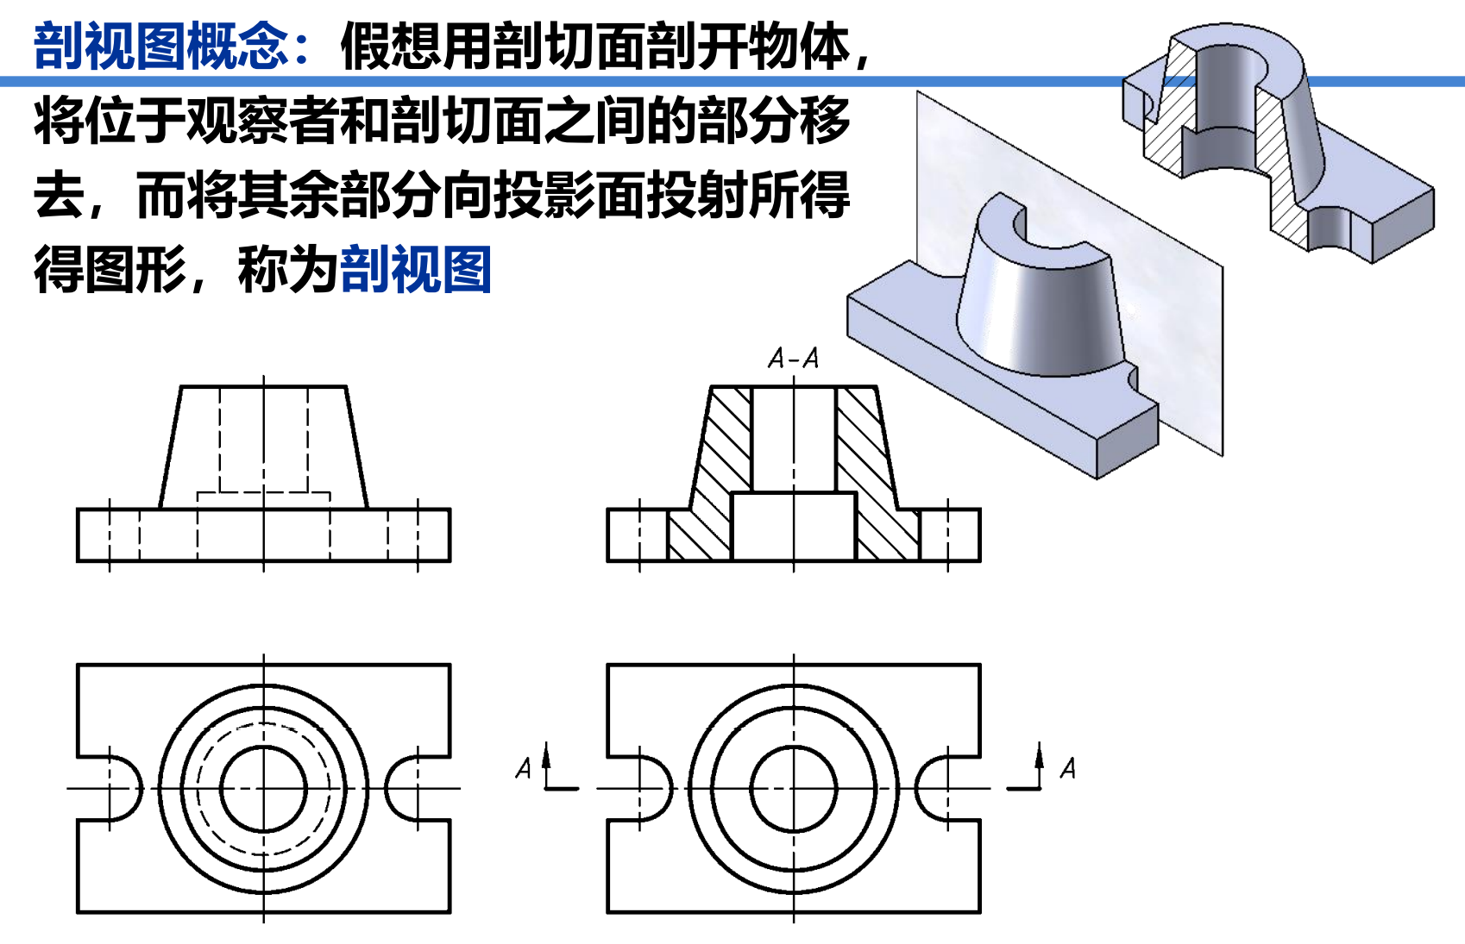
剖视图

Slide 26
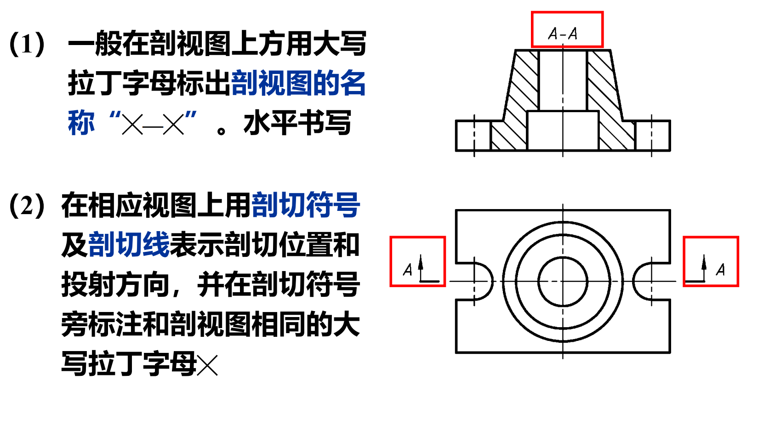
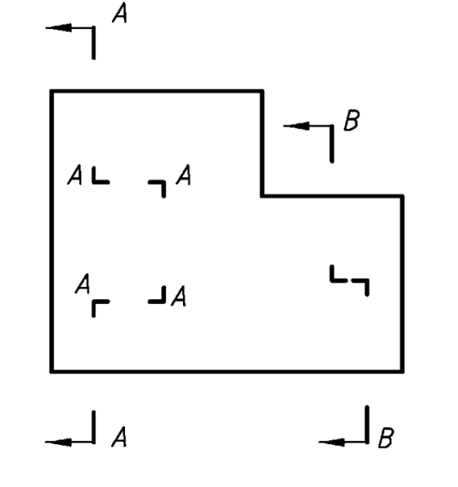
剖视图标注
按基本视图关系配置可省略箭头
剖切线可省略

Slide 27
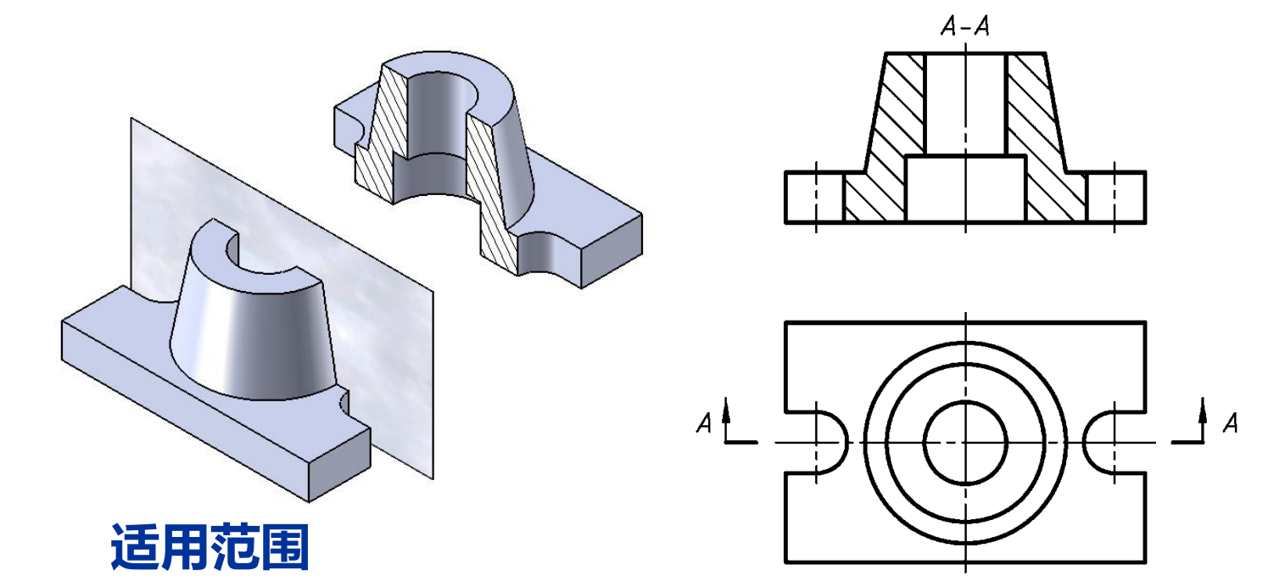

剖切图画法
全剖
所有可见轮廓线用粗实线画出
断面轮廓内用45°倾斜细实线
画出剖面符号（与物体主轮廓线、轴线平行时可改为30°）
注意同一物体各剖视图剖面符号间隔与方向保持一致。
通过对称平面且按基本视图关系配置时省略标注。
已在其他视图中表达清楚的结构在剖视图中可省略细虚线。

Slide 28
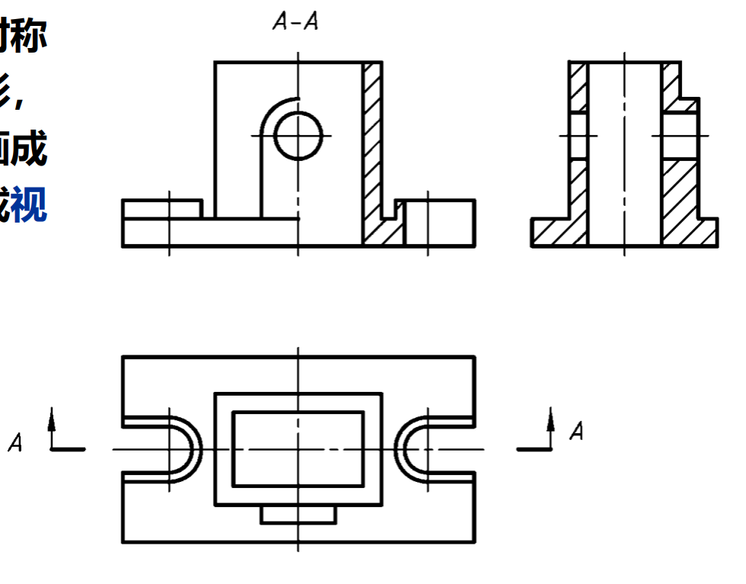

剖视图画法
半剖
对称时一般采取左不剖，右剖，后不剖，
前剖

Slide 29
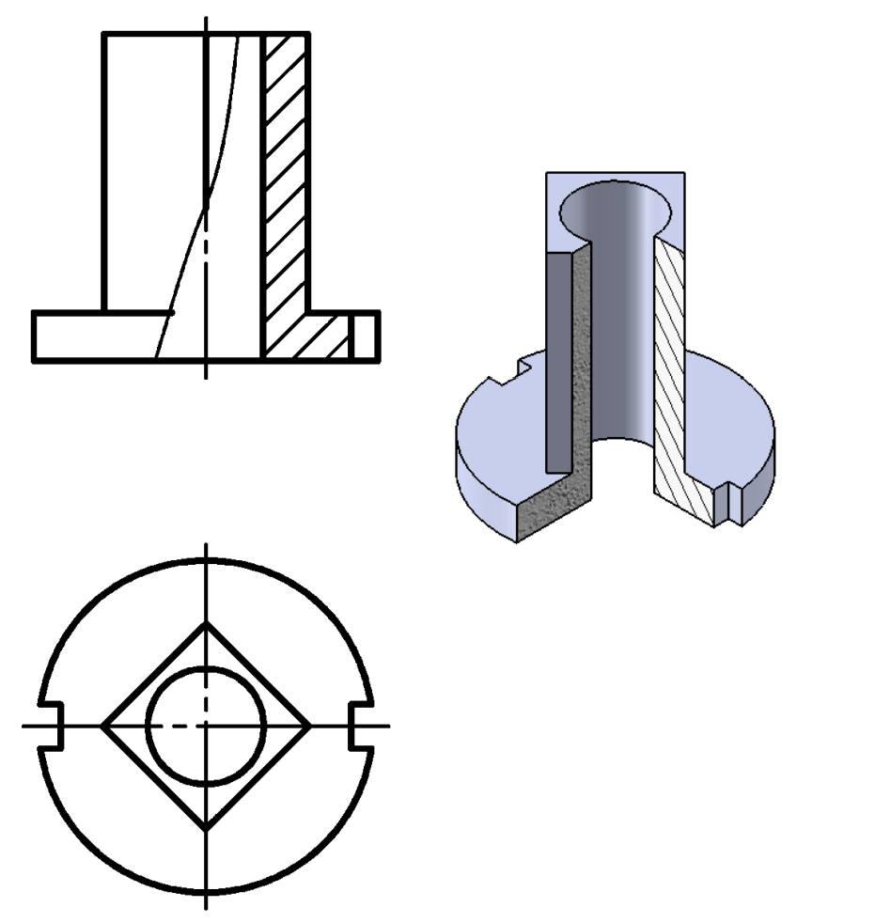
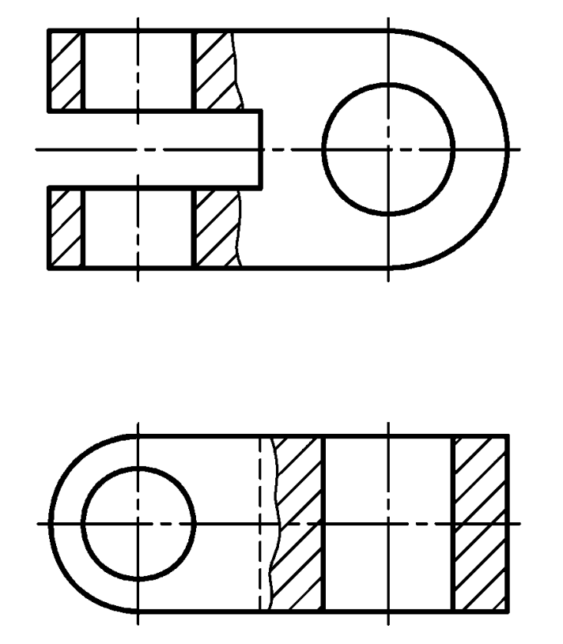
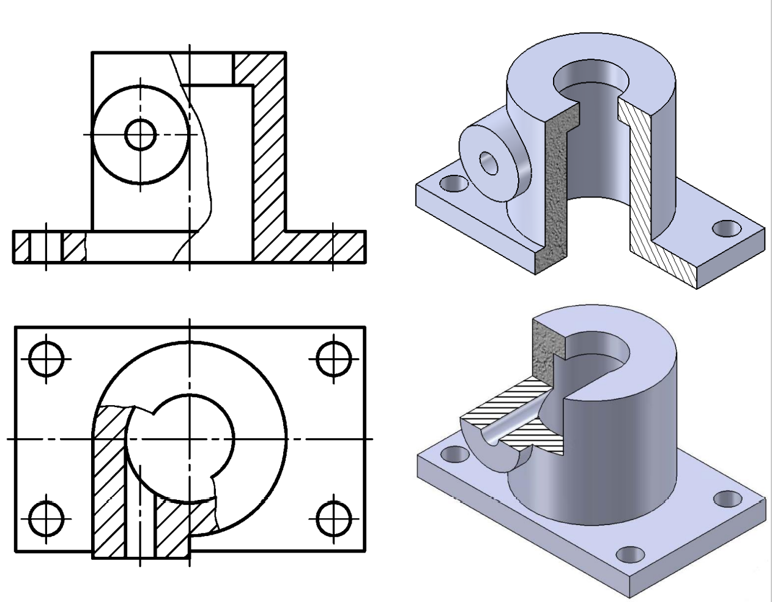

剖视图画法
局部剖
局部呈现
对称但不宜半剖
内外皆需表达

Slide 30
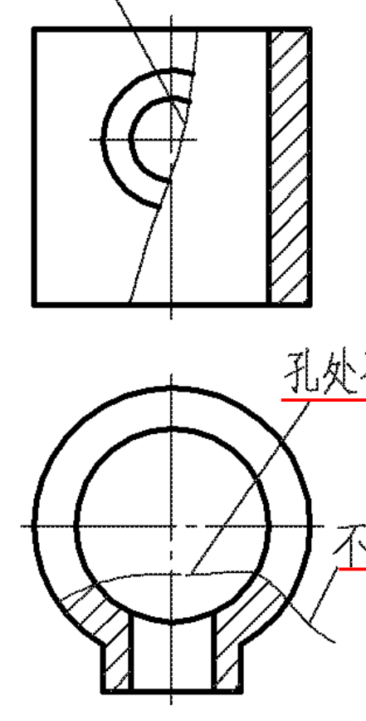
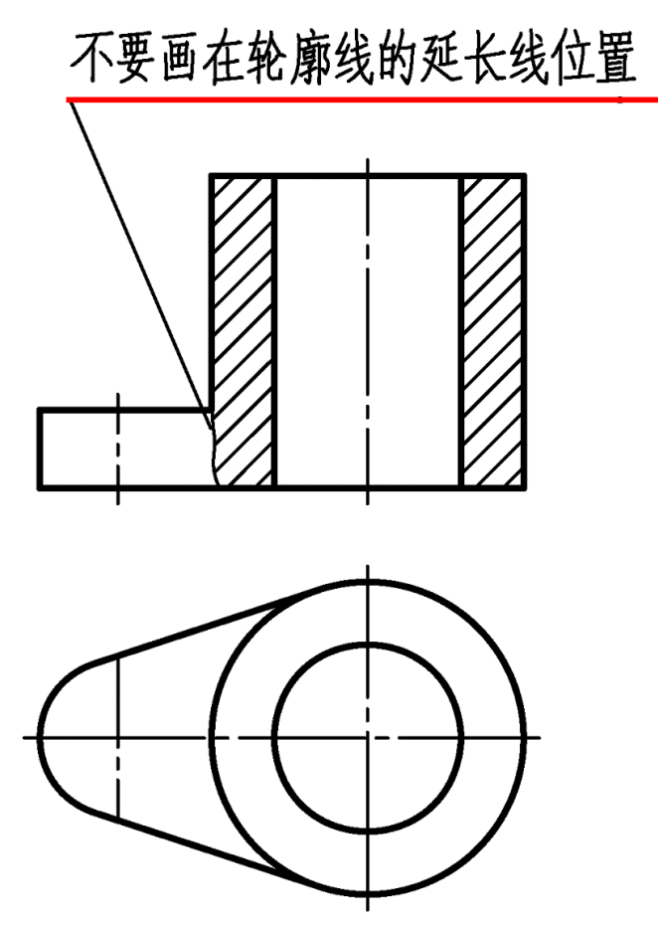

剖视图画法
虚空
局部剖视图
用波浪线分割剖切边界，空中不画线
波浪线不与轮廓线及其延长线重合
虚空
虚空

Slide 31
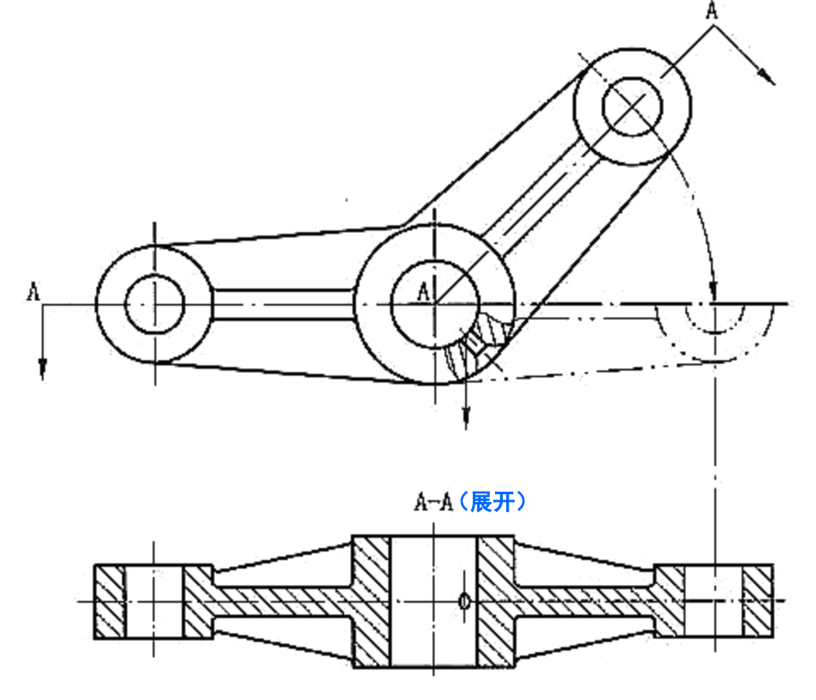
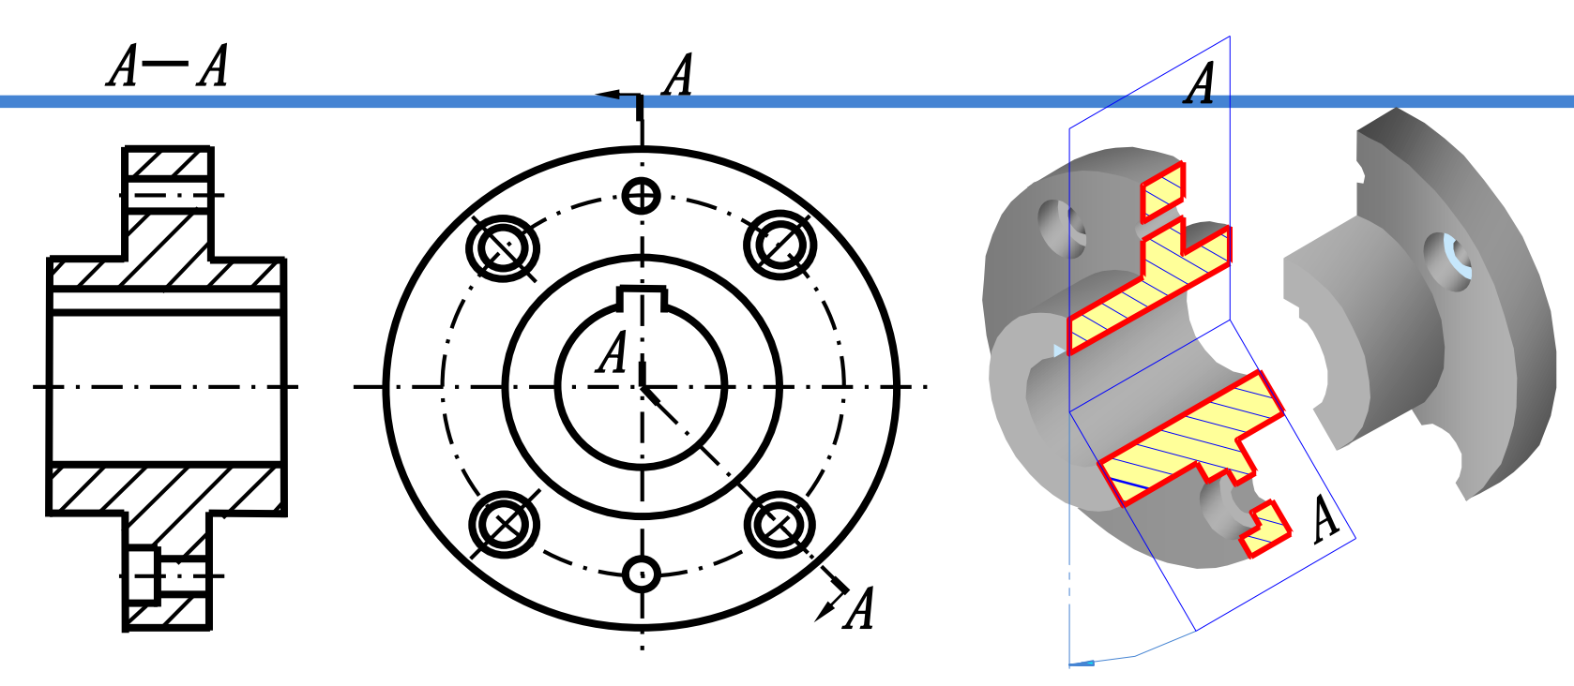
剖视图画法
旋转剖展平画

Slide 32
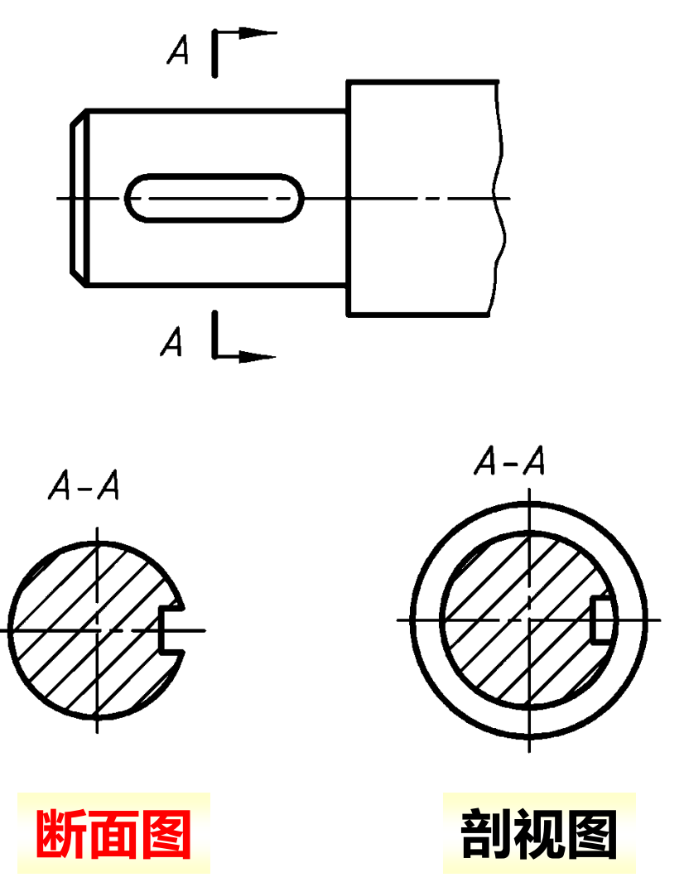
断面图
跟剖视图区别：断面图仅画剖断面

Slide 33
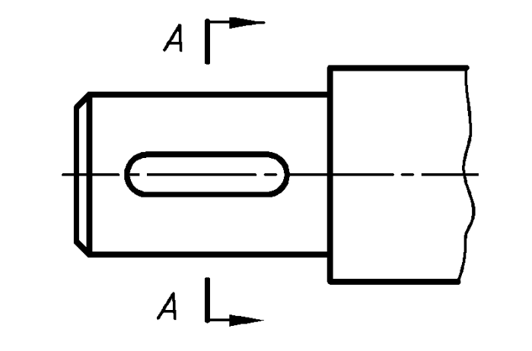
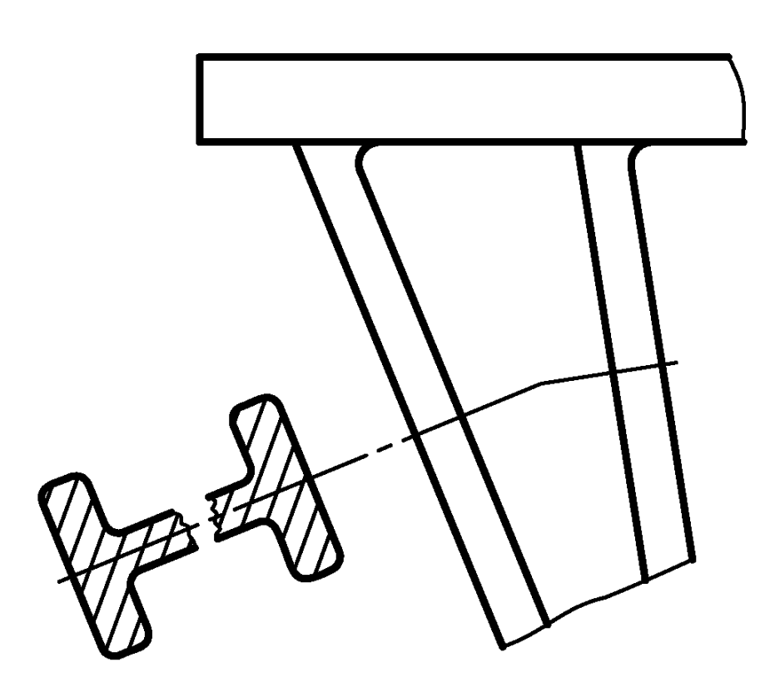
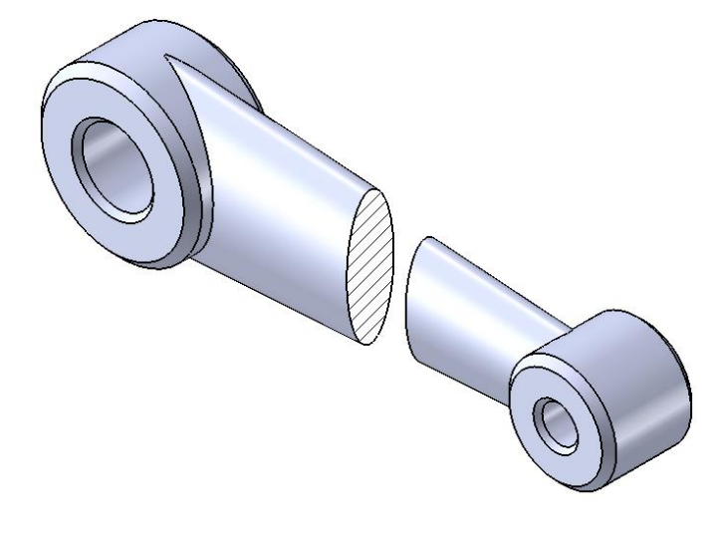
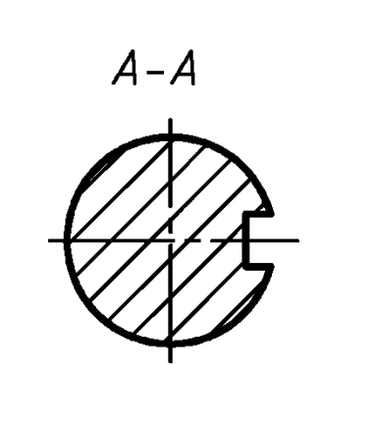
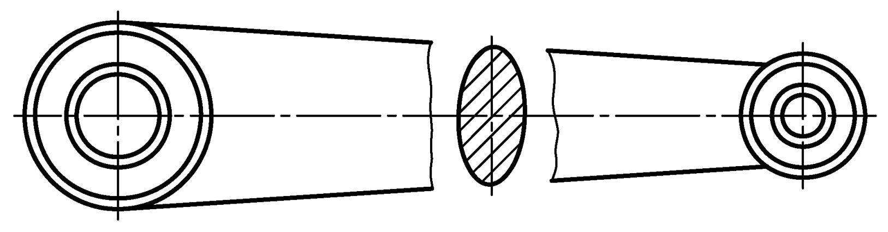
断面图
移出断面图 粗实线
放在剖切符号延长线或其他适当位置
断面图形对称可画在视图中断处
多个剖切平面中间断开绘制

Slide 34
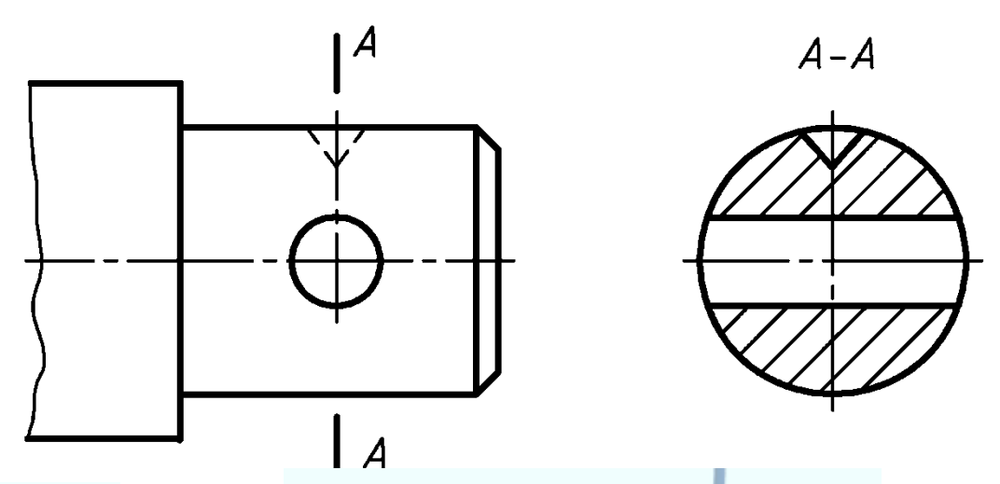


断面图
通过回转面形成的孔与凹坑轴线时，按剖视图绘制。即补上轮廓线
通过非圆孔导致断面分离时，按剖视图绘制。
移出断面图
投影关系
省略箭头
延长线非对称
省略字母
延长线对称
全省略
细点画线表示剖切线

Slide 35


断面图
重合断面图
轮廓线用细实线
视图轮廓线不间断
剖切平面垂直于轮廓线

Slide 36


其他
肋、轮辐、薄壁等，纵切剖面不画剖面符号

Slide 37

其他
其他简化画法参见课本P166-171
回转体均匀分布的肋、轮辐和孔等不处于剖切平面上时，可将其旋转到剖切平面按对称形式画出。

